Slide 1


Практическое задание
Python Start
Урок №45

Slide 2
Проверка связи

Slide 3
На этом занятии
– решение задач
– разбор ошибок
– ответы на вопросы

Slide 4
Ответьте на вопросы:
– когда и для чего применяется finally?
— почему важно закрывать файлы?
— в каких случаях файл можно не закрывать?

Slide 5
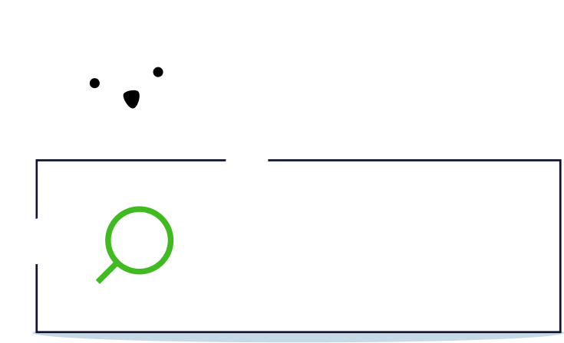
Проверка домашнего задания

Slide 6

Задачи находятся в файле “Раздатка”
На решение задач выделено 55 минут
Решили задачу? Скажите об этом!
Не успели решить всё? Ничего страшного:)

Slide 7
Перерыв:)

Slide 8
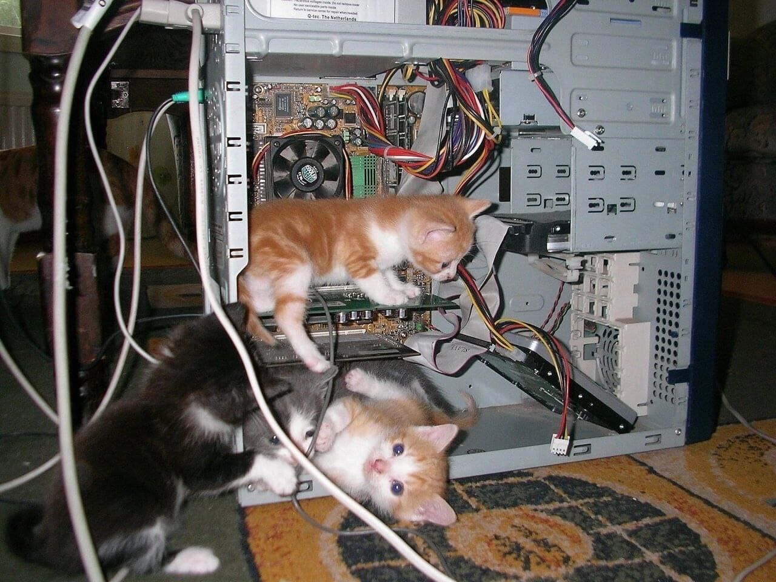
Обсуждаем!

Slide 9
Как вам урок?

Slide 10
Что будет дальше?
— Срез знаний по модулю:)

Slide 11
Домашняя работа
Дорешать задачи!

